Slide 1
Gewerbeaufsichtsamt
Braunschweig
Staatliches

Slide 2


Slide 3
Wir kümmern uns um…

Slide 4
Verbraucherschutz
Arbeitsschutz
Umweltschutz

Slide 5
Wir genehmigen industrielle Anlagen
Umweltschutz
◉

Slide 6

Wir überwachen…
Umweltschutz
Abgase
Wassergefährdung
Lärm
⇦
⇨

Slide 7

Gefahrenabwehr
Umweltschutz
…in besonders gefährlichen Betrieben

Slide 8
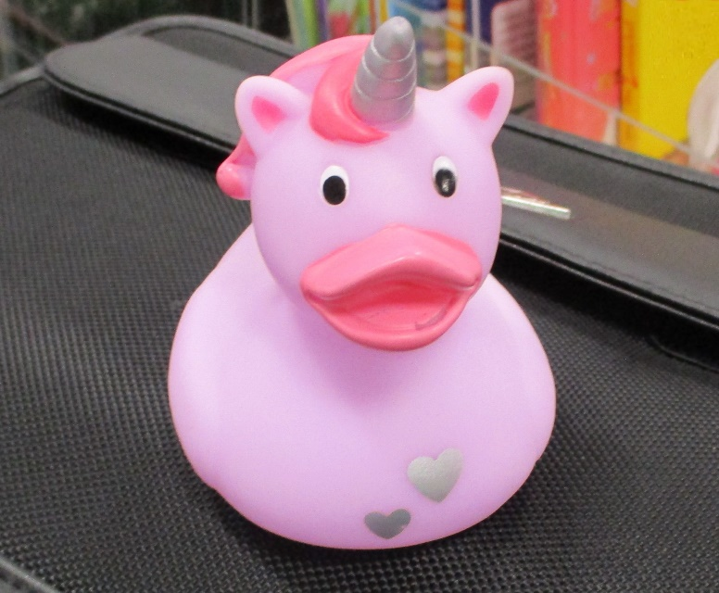
Verbraucherschutz
Süß, aber…
Ist dieses Spielzeug auch sicher?
Wir überwachen das!

Slide 9
Verbraucherschutz
Medizinprodukte…
wir sorgen dafür, dass sie sicher sind!

Slide 10
sozialer
Arbeitsschutz
Wir sorgen für…
Wir schützen alle Beschäftigten, besonders…
UND
Werdende Mütter
+
Jugendliche
Faire Arbeitszeiten

Slide 11




technischer
Arbeitsschutz
Wir kontrollieren in Betrieben und auf Baustellen, ob…
der Schutz der Beschäftigten auch funktioniert

Slide 12
Verbraucherschutz
Arbeitsschutz
Umweltschutz
Werde Teil unseres Teams!

Slide 13
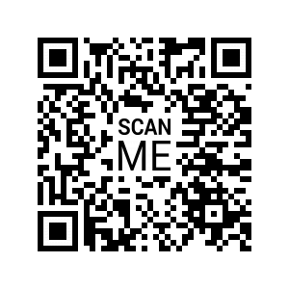
Wir suchen:
Ingenieure / TECHNIKER (M/W/D)
und
Naturwissenschaftler (M/W/D)
aus ^{(fast)} allen Bereichen
Gleich hier informieren!
designed by
Dominik Hahne & Franz Scheinpflug

